Slide 1
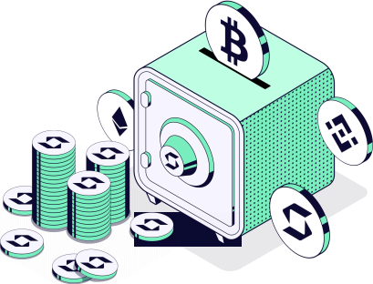

Kertas Putih SFP
Diperbarui hingga Juli 2023

Slide 2
Penafian
WhitePaper SafePal telah diterbitkan dan diterbitkan oleh Dompet SafePal untuk tujuan informasi
saja dan wajib dibaca di samping Ketentuan jika calon pembeli berencana menggunakan salah satu produk SafePal. Whitepaper ini adalah dokumen kerja dan dapat berubah dan mengalami kesalahan. Setiap
pembelian atau penggunaan layanan dari SafePal menciptakan perjanjian arbitrase yang mengikat antara SafePal dan pengguna/pembeli sebagaimana Ketentuan yang diuraikan. Whitepaper ini bukan merupakan prospektus untuk tujuan [Directive 2003/71/EEC, dan amandemen Directive 2010/73/EU] [Regulation (EU)
2017/1129], dan tidak dimaksudkan sebagai penawaran sekuritas atau permohonan investasi pada
sekuritas di yurisdiksi mana pun. Tujuan dari Whitepaper ini adalah untuk memberikan informasi kepada calon pembeli tentang ekosistem SafePal agar pembeli dapat membuat keputusan sendiri apakah mereka ingin melanjutkan pembelian Token SafePal dan menggunakan ekosistem produk SafePal mana pun.

Slide 3
Penafian
Whitepaper ini bukan merupakan penawaran atau undangan, atau penjualan atau pembelian saham lainnya,
sekuritas, atau aset apa pun. Kepemilikan SFP tidak akan memberikan hak apa pun dalam bentuk apa pun kepada pengguna, termasuk namun tidak terbatas pada hak kepemilikan, kepentingan, keuntungan, penebusan, properti atau kekayaan intelektual, pengambilan keputusan, atau hak serupa lainnya, seperti hak apa pun. yang bersifat finansial atau hukum, di
SafePal korporasi atau afiliasinya. SFP dapat digunakan untuk tata kelola protokol dan ekosistem yang tidak ada hubungannya dengan perusahaan atau afiliasinya.
Pengguna dari negara atau wilayah berikut tidak akan dapat berpartisipasi dalam penjualan token SFP:
Australia, Belarus, Tiongkok, Republik Demokratik Kongo, Kuba, Irak, Iran, Korea Utara, Sudan, Suriah, Amerika Serikat dan wilayahnya (Samoa Amerika, Guam, Kepulauan Mariana Utara, Puerto Riko, dan Kepulauan Virgin AS ), Zimbabwe.

Slide 4
Resiko
Anda mengetahui dan menyetujui bahwa ada banyak risiko yang terkait dengan pembelian SFP, kepemilikan SFP, dan
menggunakan SFP untuk berpartisipasi dalam Platform SafePal. Dalam skenario terburuk, hal ini dapat menyebabkan hilangnya seluruh atau sebagiandari SFP yang telah dibeli. JIKA ANDA MEMUTUSKAN UNTUK MEMBELI SFP, ANDA SECARA TEGAS MENGAKUI, MENERIMA DAN MENANGGUNG RISIKO BERIKUT:
1. Peraturan dan Tindakan Penegakan yang Tidak Pasti
Status peraturan SFP dan teknologi buku besar terdistribusi tidak jelas atau belum ditetapkan di banyak yurisdiksi. Regulasi mata uang virtual telah menjadi target utama regulasi di semua negara besar di dunia. Dia
tidak mungkin untuk memprediksi bagaimana, kapan atau apakah badan pembuat peraturan akan menerapkan atau membuat peraturan yang ada peraturan baru sehubungan dengan teknologi tersebut dan aplikasinya, termasuk SFP dan/atau Platform SafePal. Tindakan regulasi dapat berdampak negatif terhadap SFP dan/atau Platform SafePal dalam berbagai cara. Dasar,
Distributor (atau afiliasinya masing-masing) dapat menghentikan operasinya di suatu yurisdiksi jika tindakan peraturan, atau perubahan undang-undang atau peraturan, menjadikannya ilegal untuk beroperasi di yurisdiksi tersebut, atau secara komersial
tidak diinginkan untuk mendapatkan persetujuan peraturan yang diperlukan untuk beroperasi di yurisdiksi tersebut. Setelah berkonsultasi dengan berbagai penasihat hukum dan analisis berkelanjutan terhadap perkembangan dan struktur hukum virtual
mata uang, pendekatan hati-hati akan diterapkan terhadap penjualan SFP. Oleh karena itu, untuk penjualan token, strategi penjualan dapat terus disesuaikan untuk menghindari risiko hukum yang relevan sebanyak mungkin.

Slide 5
Resiko
2. Keterbukaan informasi yang tidak memadai
Pada tanggal perjanjian ini, Platform SafePal masih dalam pengembangan dan konsep desain, kode, serta detail dan parameter teknis lainnya mungkin terus dan sering diperbarui dan diubah. Meskipun kertas putih ini berisi informasi terkini terkait Platform SafePal, namun belum sepenuhnya lengkap dan masih dapat disesuaikan dan diperbarui oleh tim SafePal dari waktu ke waktu. Tim SafePal tidak memiliki kemampuan dan kewajiban untuk memberi informasi kepada pemegang SFP setiap detailnya (termasuk kemajuan pengembangan dan perkiraan tonggak sejarah) mengenai proyek pengembangan Platform SafePal, oleh karena itu pengungkapan informasi yang tidak mencukupi tidak dapat dihindari dan masuk akal.
3. Pesaing
Berbagai jenis platform manajemen kripto bermunculan dengan pesat, dan industri ini semakin meningkat kompetitif. Ada kemungkinan bahwa pihak-pihak alternatif dapat dibentuk yang menggunakan kode dan protokol yang sama atau serupa yang mendasari Platform Dompet Terbuka SafePal dan berupaya untuk menciptakan kembali fasilitas serupa.
Platform SafePal mungkin diharuskan untuk bersaing dengan pihak-pihak alternatif ini, yang dapat berdampak negatif pada SFP dan/atau Platform SafePal.

Slide 6
Resiko
4. Hilangnya Bakat
Pengembangan Platform SafePal sangat bergantung pada kelanjutan kerjasama yang sudah ada tim teknis dan konsultan ahli, yang sangat berpengetahuan dan berpengalaman di bidangnya masing-masing sektor. Hilangnya anggota mana pun dapat berdampak buruk pada Platform SafePal atau perkembangannya di masa depan. Lebih jauh lagi, stabilitas dan kohesi dalam tim sangat penting untuk pengembangan Platform SafePal secara keseluruhan. Ada kemungkinan terjadi konflik dalam tim dan/atau keluarnya personel inti sehingga berdampak negatif pengaruhnya terhadap proyek di masa depan.
5. Kegagalan berkembang
Terdapat risiko bahwa pengembangan Platform SafePal tidak akan terlaksana atau dilaksanakan sesuai rencana, karena berbagai alasan, termasuk namun tidak terbatas pada jika terjadi penurunan harga aset digital apa pun, mata uang virtual atau SFP, kesulitan teknis yang tidak terduga, dan kekurangan dana pembangunan untuk kegiatan.

Slide 7
Resiko
6. Kelemahan keamanan
Peretas atau kelompok atau organisasi jahat lainnya mungkin mencoba mengganggu SFP dan/atau Platform SafePal dalam berbagai cara, termasuk, namun tidak terbatas pada, serangan malware, serangan phishing, serangan rantai pasokan, dan serangan brutal. Selain itu, terdapat risiko bahwa pihak ketiga atau anggota Yayasan, Distributor, atau afiliasinya masing-masing dapat secara sengaja atau tidak sengaja menimbulkan kelemahan pada sistem inti. infrastruktur SFP dan/atau Platform SafePal, yang dapat berdampak negatif terhadap SFP dan/atau Platform SafePal.
Lebih lanjut, masa depan inovasi kriptografi dan keamanan sangat tidak dapat diprediksi dan semakin maju
kriptografi, atau kemajuan teknis (termasuk tidak adanya batasan pada pengembangan komputasi kuantum), yang dapat menimbulkan risiko yang tidak diketahui terhadap SFP dan/atau Platform SafePal dengan membuat tidak efektifnya mekanisme konsensus kriptografi yang mendasari protokol blockchain tersebut.

Slide 8
Resiko
7. Risiko lainnya
Selain itu, potensi risiko yang disebutkan secara singkat di atas tidak menyeluruh dan terdapat risiko lain yang terkait dengan pembelian, kepemilikan, dan penggunaan SFP Anda, termasuk risiko yang tidak dapat dilakukan oleh Yayasan atau Distributor.
mengantisipasi Risiko-risiko tersebut selanjutnya dapat terwujud sebagai variasi atau kombinasi yang tidak diantisipasi risiko-risiko yang disebutkan di atas. Anda harus melakukan uji tuntas secara penuh terhadap Yayasan, Distributor, masing-masing afiliasi, dan tim SafePal, serta memahami keseluruhan kerangka kerja, misi dan visi Platform SafePal sebelum membeli SFP.

Slide 9
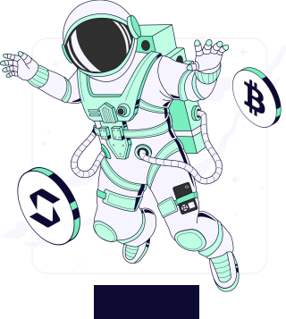

Selamat Datang di
Pintu gerbang dari Web 3 Universe

Slide 10
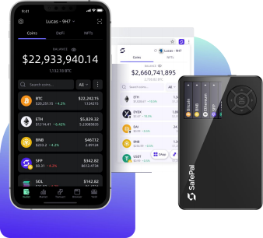
Tentang SafePal
SafePal adalah satu-satunya platform dompet kripto komprehensif yang memberikan solusi manajemen aset yang unik dan terdiversifikasi bagi investor yang mencari cara yang nyaman dan percaya diri untuk berkreasi menambah kekayaan dengan cara mereka sendiri. Misi inti kami adalah memberdayakan investor menuju peluang finansial dan kebebasan di dunia yang terdesentralisasi.
SafePal adalah dompet perangkat keras pertama yang diinvestasikan oleh Binance Labs.
Didirikan pada tahun 2018 oleh tim insinyur keamanan, ilmu data, dan perangkat keras, SafePal telah berkembang pesat dalam skala dan penawaran layanan. Hingga saat ini, SafePal menawarkan beragam perangkat keras, dompet seluler, dan dompet extensi kepada banyak orang.

Slide 11

Keamanan : dengan SafePal Tidur jadi lebih Nyenyak
SafePal menawarkan rangkaian lengkap solusi dompet terdesentralisasi yang aman dan mudah digunakan untuk melindungi kunci pribadi Anda.

Slide 12
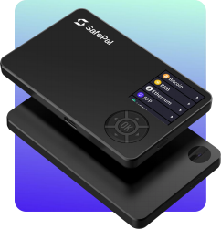
Produk hardware wallet menggunakan Keamanan Ultra
• 100% celah udara dan offline, tanpa Bluetooth, tanpa WiFi, tanpa NFC, atau frekuensi radio lainnya, menjaga kunci pribadi Anda tetap offline dan aman
• Ramah seluler, kelola kripto kapan saja, di mana saja, tanpa laptop atau kabel USB
• Layar IPS resolusi tinggi .1.3' untuk menampilkan setiap detail transaksi
• D-pad yang praktis untuk bernavigasi dengan nyaman, ideal untuk pemula kripto
• Mendukung 15 bahasa dan 100+ jaringan
• Penawaran harga paling kompetitif di ceruk pasar ($49.99)
• Dijual ke 196 negara dan wilayah
• Jaringan pengecer yang luas di 30+ negara
* *Data terakhir diperbarui pada bulan April 2023

Slide 13
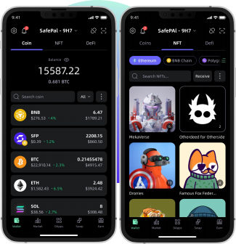
Dompet Perangkat Lunak untuk Pengalaman Pengguna yang mudah untuk Diakses
• 100% terdesentralisasi, menjaga kunci pribadi di lingkungan ponsel lokal
• Impor atau buat dompet melalui frasa mnemonik, kunci pribadi, Keystore, dan lainnya
• Hanya membutuhkan satu menit untuk menyiapkannya, ideal untuk pemula kripto
• Mengelola aset kripto dan mengakses DApps tanpa batas di ujung jari
• Mendukung 15 bahasa dan 100+ jaringan
*Data terakhir diperbarui pada bulan April 2023.

Slide 14
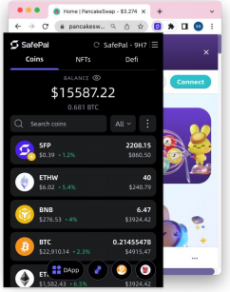
Dompet Extensi untuk Pengalaman Desktop yang Mulus
• Kelola rantai yang kompatibel baik dengan EVM dan non-EVM di satu tempat
• Selalu terhubung dengan DApps di berbagai jaringan, tidak peduli ke jaringan mana Anda beralih
• Menyediakan keamanan tingkat lanjut dengan menghubungkan dompet perangkat keras SafePal atau dompet seluler ke ekstensi
• Satu klik untuk terhubung dengan dompet lain seperti Metamask, Trustwallet, Ledger, imToken, dan lainnya
*Data terakhir diperbarui pada bulan April 2023.

Slide 15
Tumbuh : Tingkatkan Kekayaan Kripto Anda
SafePal menyediakan layanan manajemen aset terverifikasi bagi pengguna untuk mengembangkan dan meningkatkan kekayaan kripto mereka di ujung jari.

Slide 16
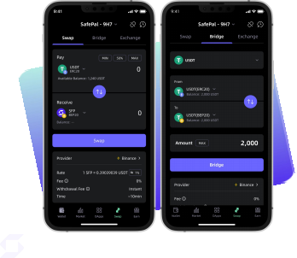
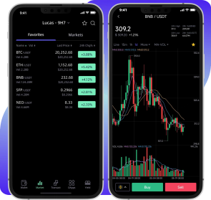
Swap and Bridge
• Agregator swap yang terintegrasi dengan saluran DEX dan CEX, menawarkan beragam opsi untuk migrasi aset lintas rantai
Lacak dan Dagang
• Jangan pernah melewatkan pergerakan pasar dengan cara melacak data pasar secara real-time
• Berdagang di ujung jari Anda dengan likuiditas terbaik dari Binance, MEXC, Bitget, 1 inci, 0X, dan banyak lagi
• Menggabungkan CEX dan DEX untuk pengalaman perdagangan yang lancar

Slide 17
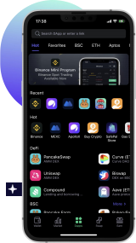
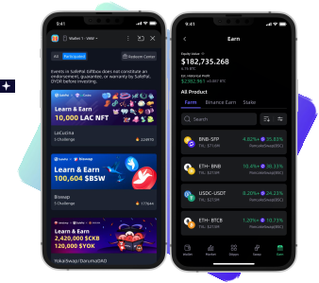
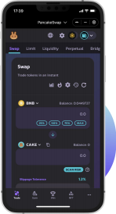
Berselancar dan Jelajahi
• Jelajahi, browse, bookmark dan akses DApps favorit Anda di satu tempat dengan aman menggunakan Mekanisme Pemfilteran DApp kami.
• Temukan alat ramah yang diberdayakan oleh SafePal seperti Revoke Manager, LP Center, dan lebih banyak lagi
Investasikan dan Hasilkan
• SafePal Earn: Agregator hasil dari bawaan DeFi yang menghilangkan kerumitan investasi staking DeFi
• Penawaran Pemegang Dompet dan Kotak Hadiah: Program eksklusif yang menawarkan peluang investasi awal untuk proyek-proyek blockchain yang sedang berkembang

Slide 18
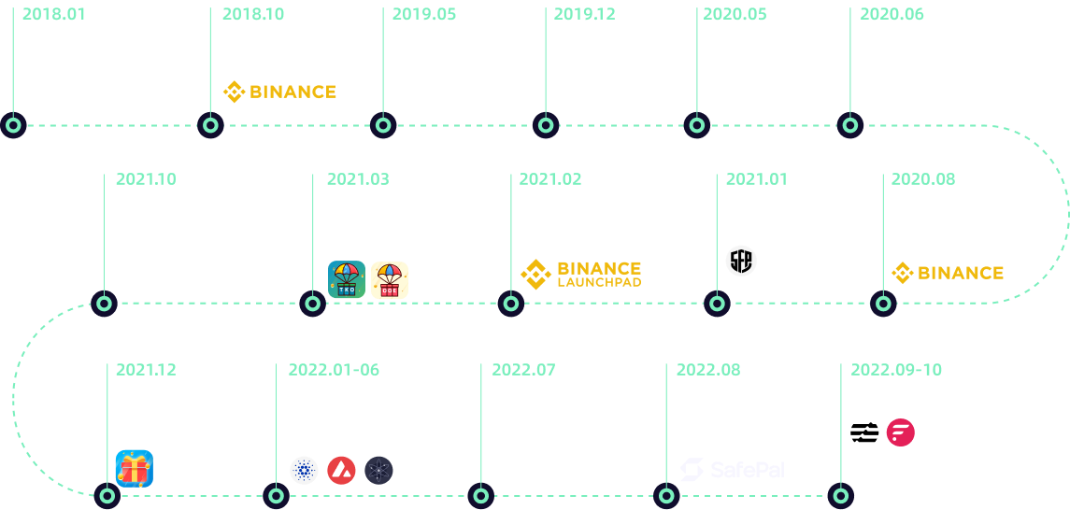
Peta Jalan Proyek

Slide 19

Kami lebih dari sekedar Dompet
SafePal sebagai jembatan orientasi pengguna untuk rantai publik
• SafePal menyediakan dukungan dompet komprehensif untuk mitra blockchain kami, termasuk
jaringan utama, koin asli, standar token, aplikasi terdesentralisasi, dan standar NFT mereka.
• Selain itu, kami menawarkan rangkaian lengkap konten pendidikan yang memandu pengguna di antara ekosistem blockchain ini untuk mengamankan aset kripto mereka.
• SafePal juga bermitra dengan yayasan blockchain untuk meningkatkan pertumbuhan ekologis mereka dengan mendukung proyek tahap awal mereka.
SafePal sebagai gerbang akuisisi pengguna untuk proyek
• Dengan basis pengguna yang besar dan aktif, SafePal telah menjadi salah satu platform akuisisi pengguna paling berpengaruh untuk proyek blockchain guna mendidik, memperoleh, dan mengonversi pengguna kripto yang nyata dan berkualitas tinggi.
• Kami telah membangun kampanye pencarian yang sukses untuk lebih dari 30 proyek, mencakup segmen DeFi, NFT, DEX, CEX, dan banyak lagi.
... ...

Slide 20
SFP
Mesin pertumbuhan yang menggerakkan seluruh ekosistem SafePal

Slide 21
Tentang SFP
cadangan dasar | 20%
Tim | 20%
Komunitas & Airdrop | 15%
Product & Marketing | 15%
Penjualan benih | 2%
Penjualan Umum | 10%
Penjualan Pribadi | 4%
Penjualan Strategis | 9%
Ekosistem | 5%
SFP adalah token utilitas yang diterbitkan di ¹ BNB Chain dan² Ethereum untuk menggerakkan ekosistem SafePal dan mengatur komunitas. Total pasokannya adalah 500 juta. 300 juta dari total pasokan berada di BNB Chain dan 200 juta sisanya berada di Ethereum. Pada tanggal 8 Februari 2021, dan SFP juga diluncurkan sebagai proyek IEO pertama di Binance Launchpad pada tahun 2021³.
Hingga pada Oktober 2022 SFP terdaftar di lebih dari 20 CEX dan⁴ DEX termasuk Binance, PancakeSwap, Kucoin, Bybit, Bitget, MEXC, Gate.io, Biswap dan banyak lagi . SFP juga tersedia untuk pembayaran dan checkout di situs web SafePal dan ⁵ platform Binance Pay.
1 SFP di BNB Chain Explorer: https://bscscan.com/token/0xd41fdb03ba84762dd66a0af1a6c8540ff1ba5dfb
2 SFP dimigrasikan sebagian ke Ethereum pada 17 Juli 2023. Detailnya dibagikan di Blog SafePal https://blog.safepal.com/greater-cross-chain-
interoperabilitas-untuk-sfp-on-bep-20-dan-erc-20/. Lihat SFP di EtherScan: https://etherscan.io/token/0x12e2b8033420270db2f3b328e32370cb5b2ca134
3 SFP terdaftar sebagai proyek IEO pertama di Binance pada tahun 2021: https://www.binance.com/en/support/announcement/3a599775d4474e299c3aed3455e12478/
4 SFP di CoinMarketCap: https://coinmarketcap.com/currencies/safepal/
5 SFP tersedia untuk checkout di Binance Pay: https://pay.binance.com/en/merchant-stores?tab=featured

Slide 22
Utilitas Utama SFP
Biaya & Diskon
Pengguna dapat menggunakan SFP untuk biaya dan diskon pada produk dan layanan SafePal termasuk tidak terbatas pada:
• biaya atau diskon pembelian Produk Perangkat Keras SafePal termasuk dompet dan aksesoris¹
• biaya pengiriman untuk mencantumkan DApps baru
• biaya pengiriman untuk mendaftarkan Token baru
• biaya untuk peringkat DApps dalam toko DApp
• biaya untuk menerbitkan spanduk AD dalam Aplikasi
• biaya untuk solusi penyesuaian dompet perangkat keras²
• biaya untuk layanan masa depan seperti pasar barang koleksi
1 SFP tersedia untuk check-out di situs SafePal (tersedia mulai Januari 2022).
1 Pengguna dapat menikmati diskon terbatas untuk produk SafePal di program mini Aplikasi Binance dengan membayar menggunakan SFP (tersedia mulai Oktober 2022).
2 Mitra yang memesan produk khusus SafePal sudah dapat membayar dengan token SFP (tersedia mulai Januari 2022).

Slide 23
Utilitas Utama SFP
 Manajemen aset
• Pengguna SafePal dapat mempertaruhkan SFP untuk menghasilkan bunga tambahan dari program SafePal Earn¹.
• Pengguna dapat menukarkan token biaya bahan bakar dengan mudah menggunakan SFP melalui fitur SPBU dalam Aplikasi SafePal².
 Bonus Exclusive & Permen
Pemegang token SFP mempunyai hak istimewa untuk:
• menikmati kupon dan keistimewaan khusus dari SafePal dan mitranya³
• menikmati akses eksklusif pada airdrop yang diluncurkan di SafePal seperti program Penawaran Pemegang Dompet dan Kotak Hadiah⁴. klaim barang koleksi khusus dari SafePal dan mitranya⁵
• bukan termasuk fitur produk SafePal eksklusif seperti judul VIP, avatar khusus, papan peringkat pada pembaruan mendatang
1 Tersedia mulai Oktober 2021
2 Tersedia mulai Juni 2022
3 Tersedia mulai Juli 2021
4 Tersedia mulai Maret 2021

Slide 24
Utilitas Utama SFP
 Ekosistem
SFP akan menjadi pendorong utama Platform Terbuka SafePal untuk menyediakan solusi sumber terbuka bagi industri dompet perangkat keras sehingga pengembang dapat:
• mengintegrasikan protokol komunikasi kode QR ke dalam sistem mereka (Dapps, dompet, dll.) agar mudah untuk digunakan sebagai solusi dompet perangkat keras yang aman dan ramah pengguna
• membangun aplikasi khusus berdasarkan arsitektur perangkat keras SafePal dan memanfaatkan kasus dari solusi pengguna yang beragam seperti F2U

Slide 25
SFP akan menjadi elemen inti yang terjalindalam
setiap pengalaman SafePal

Slide 26
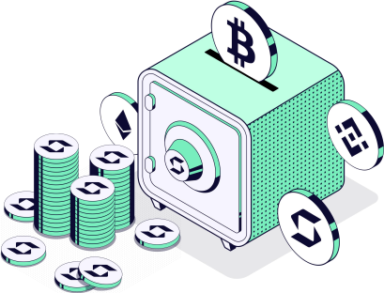
Miliki Petualangan Kripto Anda

